Slide 1
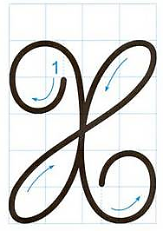
CHỮ HOA X

Slide 2
Viết chữ hoa X (Cỡ vừa)

Slide 3
Viết chữ hoa X (Cỡ nhỏ)

